Slide 1
Styrker
Å SKAPE GOD HELSE
FOR SEG SELV OG ANDRE
ROBUST UNGDOM
Revidert 2025
Notes:
1.Inngangsmusikk: Mark Ronson ”Uptown Funk” med Bruno Mars
https://www.youtube.com/watch?v=OPf0YbXqDm0

Slide 2
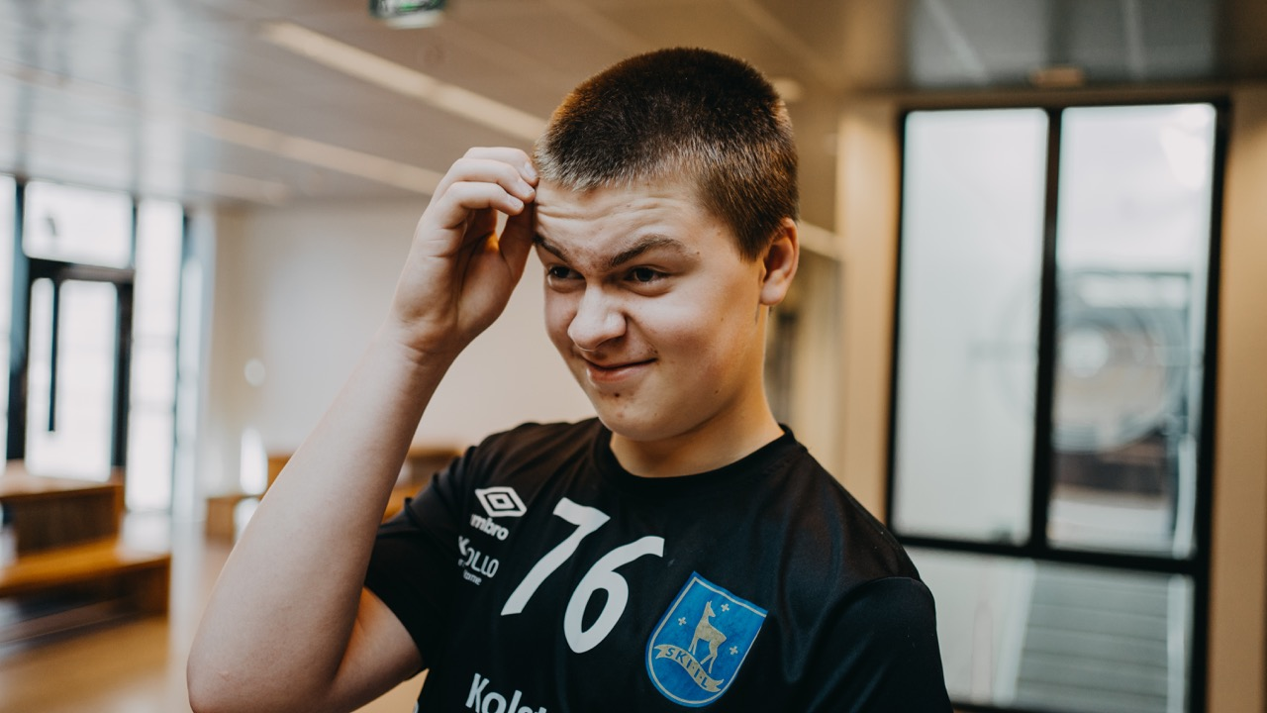
Dine styrker
Notes:
2.Hva er dine styrker? Hva er du god til? (Kunstpause?) Styrkene dine er det som gjør det gøy å være deg. Dine talenter og sterke sider. Det du er best til.
Mange kjendiser har blitt kjendiser nettopp på grunn av styrkene sine. De har brukt egenskapene sine til noe som andre har likt. Og så blir de kjent. Mange kjendiser har også blitt mobbet som barn, kanskje nettopp for egenskapene sine. De har følt seg annerledes

Slide 3
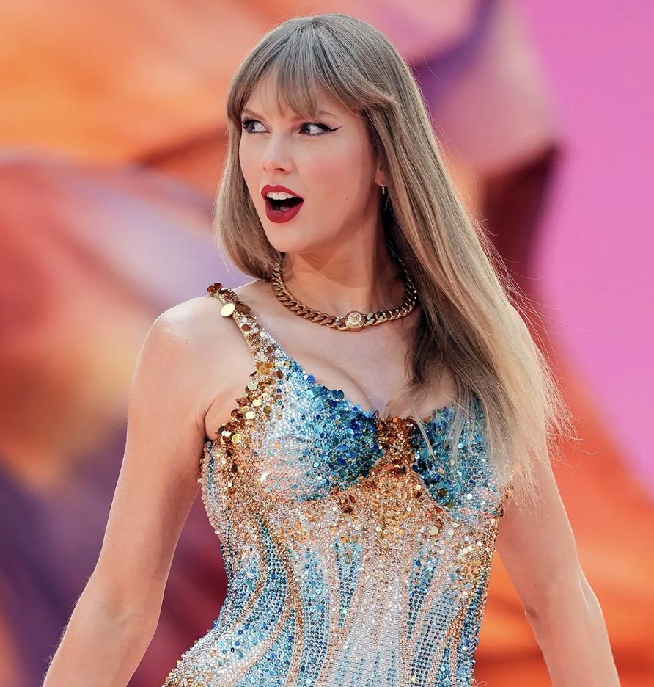
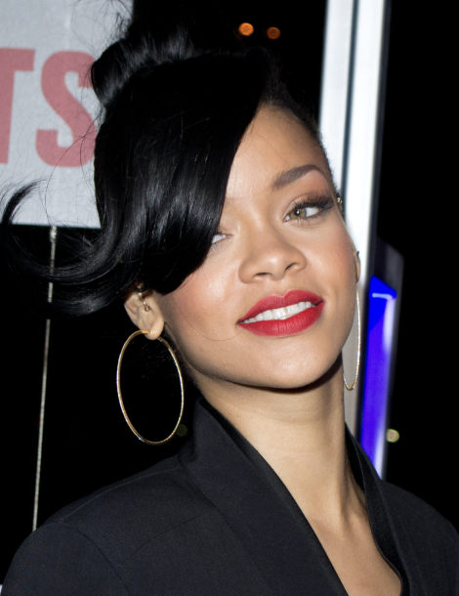
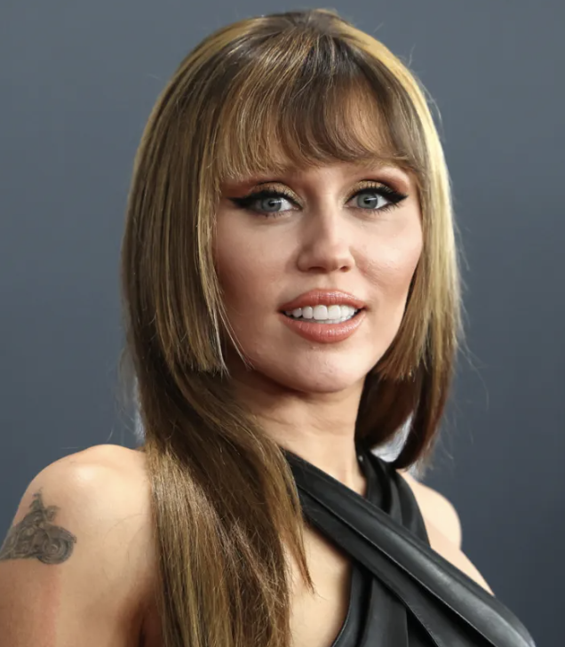
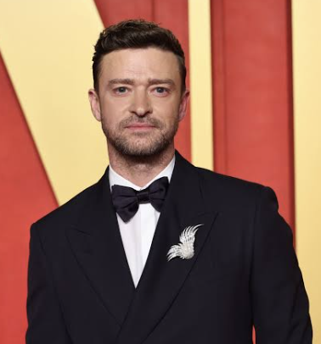
Notes:
Vet dere om noen kjendiser som har blitt mobbet som barn? (ta en kunstpause)
Perplexity AI svarer dette:
Taylor Swift har fortalt at hun ofte følte seg utenfor og ble mobbet på skolen, noe som inspirerte henne til å skrive sanger.
Rihanna har delt at hun ble mobbet for sitt utseende og hudfarge da hun vokste opp.
Justin Timberlake ble kalt sissy og mobbet fordi han var interessert i musikk og dans.
Miley Cyrus har vært åpen om at hun ble mobbet som barn, før hun ble verdensberømt.
Hun var liten og tynn, mens mobberne var eldre og større. Hun ble ertet for å ha egne drømmer om å bli skuespiller og sanger.
Det særegne ved Taylor Swift er det som gir henne personlighet. Det særegne ved deg er det som gir DEG personlighet. Du er også unik i verdenssammenheng.

Slide 4
Noe du drømmer om å GJØRE
Noe du ofte GJØR
Noe du GJØR lettere enn andre
Noe som gir deg GLEDE
Notes:
Hvordan vet du hva som er din styrke? Det rare er at ANDRE gjerne ser styrkene dine bedre enn deg selv. Vi må bli godt kjent med oss selv for å finne ut hva vi er gode til. Men det du skal se etter er:
Noe du drømmer om å GJØRE
Noe du ofte GJØR
Noe du GJØR lettere enn andre
Noe som gir deg glede
Her er noen eksempler: Være morsom, skrive, løse problemer, tenke kritisk, diskutere, lage mat, eller kanskje du ofte tar ledelsen og er god til å organisere? Vi skal se et filmeksempel, hvor Nora bruker styrkene sine: Å være modig og klok.

Slide 5
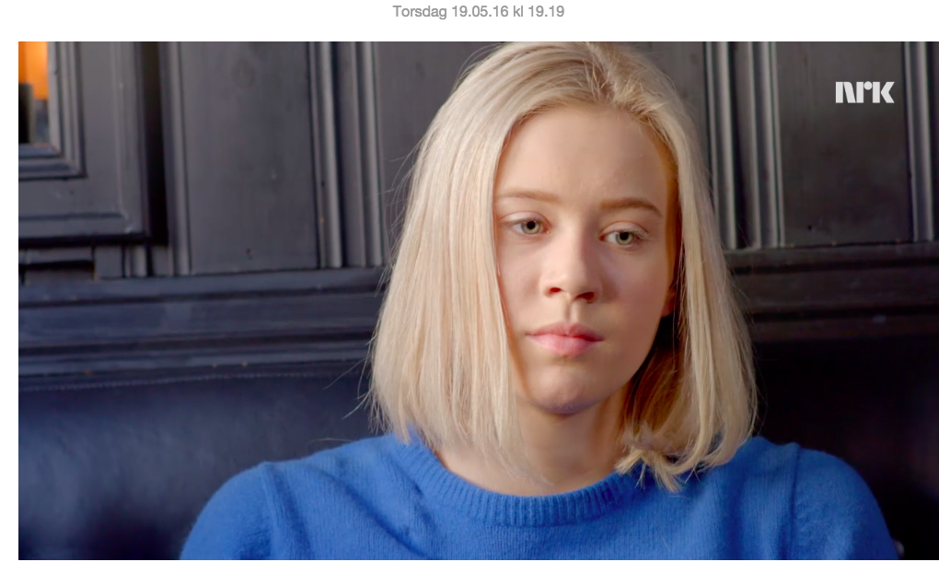
TRUSSEL:
Se Nora bruke styrkene sin
http://skam.p3.no/sesong/2/
Notes:
Vi skal se et filmeksempel, hvor Nora bruker styrkene sine: Å være modig og klok.
Film: Nora bruker styrken sine til å stå opp for seg selv, mot spredning av nakenbilde. Modig og klok. Sesong 2: Trussel – mot, rettferdighet, ærlighet
http://skam.p3.no/sesong/2/

Slide 6
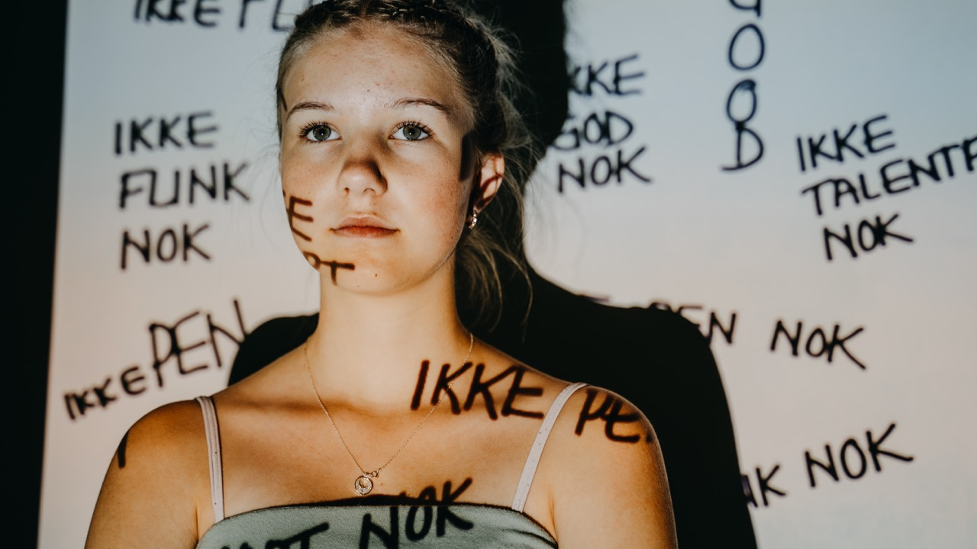
Notes:
6. Ett annet eksempel: Ei jente jeg snakket med slet med dårlig selvfølelse. Hun innrømmet at hun tenkte mye negativt om seg selv. Det var lett for henne å ramse opp alt hun var dårlig til.
Har du prøvd å snakke hyggelig til deg selv, spurte jeg.
Hva mener du, skryte av meg selv, liksom?
Ja, si snille ting til deg selv som «nå var jeg jammen god, det fikk jeg til bra»
Jeg sier aldri sånne ting, det høres skikkelig unaturlig ut. Er det normalt?
Ja, sier jeg. Ta for eksempel toppidrettsutøvere. De må snakke positivt til seg selv. Om de snakker negativt til seg selv, påpeker feil, og er selvkritiske, mister de energi, føler seg dårlige og får ikke så bra resultater. For å vinne må de tro at de kan vinne. De må fokusere på alt de får til og fremheve det.
Men jeg føler ikke at jeg er god til noe ...

Slide 7
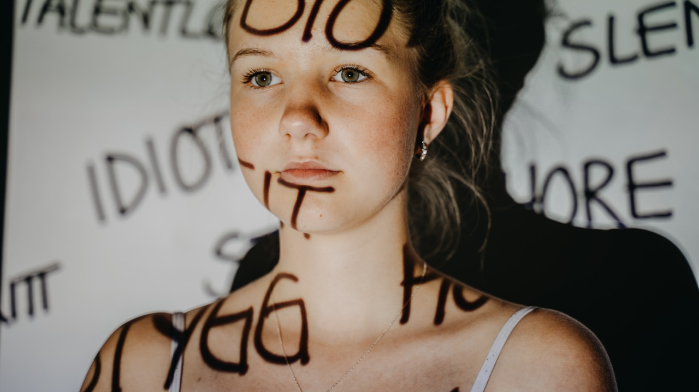
Jeg er god til å lage hjemmelaget pizza
Fin håndskrift
Jeg liker å organisere
Notes:
Prøv nå: Si én ting du får til bedre enn søsteren din, eller venninnen din.
Eh (tenkepause) ... Jeg er ganske god til å lage hjemmelaget pizza ... hun maser om at jeg skal lage det oftere ... og så sier folk i klassen at jeg har fin håndskrift ....
Kjempefint! Hva mer?
Jeg liker å organisere, lage systemer og lister. Mamma sier jeg er nesten for systematisk.
Det er nok en styrke du har. Nå er vi i gang med listen din. Den skal bli lang, med mange styrker og egenskaper. Nå trener vi den indre stemmen din til å bli som en god venn. Målet er å bli sin egen beste venn, i stedet for sin egen verste kritiker. En god venn påpeker det som er bra, og er støttende. Kunsten er å gjøre det bevisst, og øve litt hver dag, i helt vanlige situasjoner: «Så fint at jeg fikk gjort litt av matteleksa, enda jeg ikke orket, det var bra selvdisiplin. Flott!». Når vi snakker vennlig til oss selv på den måten føler vi oss bedre og får mer energi. Da klarer vi lettere å være gode personer for andre også.

Slide 8
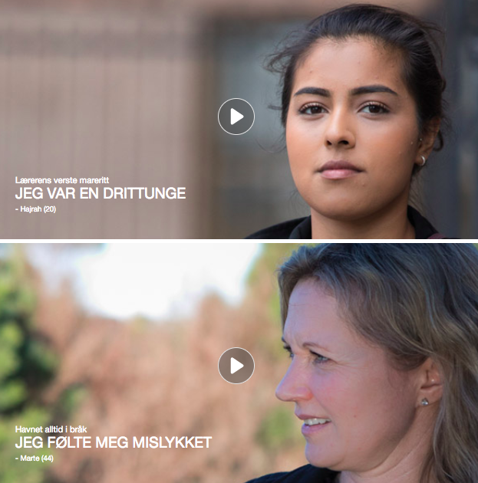
Film: #dusåmeg – 1. episode (om Hajrah Arshad):
https://tv.nrk.no/serie/dusaameg/sesong/1/episode/1/avspiller
Notes:
8. Nå skal vi se en film om en jente som oppdaget styrken sin på ungdomsskolen.
Film: #dusåmeg – 1. episode (om Hajrah Arshad):
https://tv.nrk.no/serie/dusaameg/sesong/1/episode/1/avspiller

Slide 9
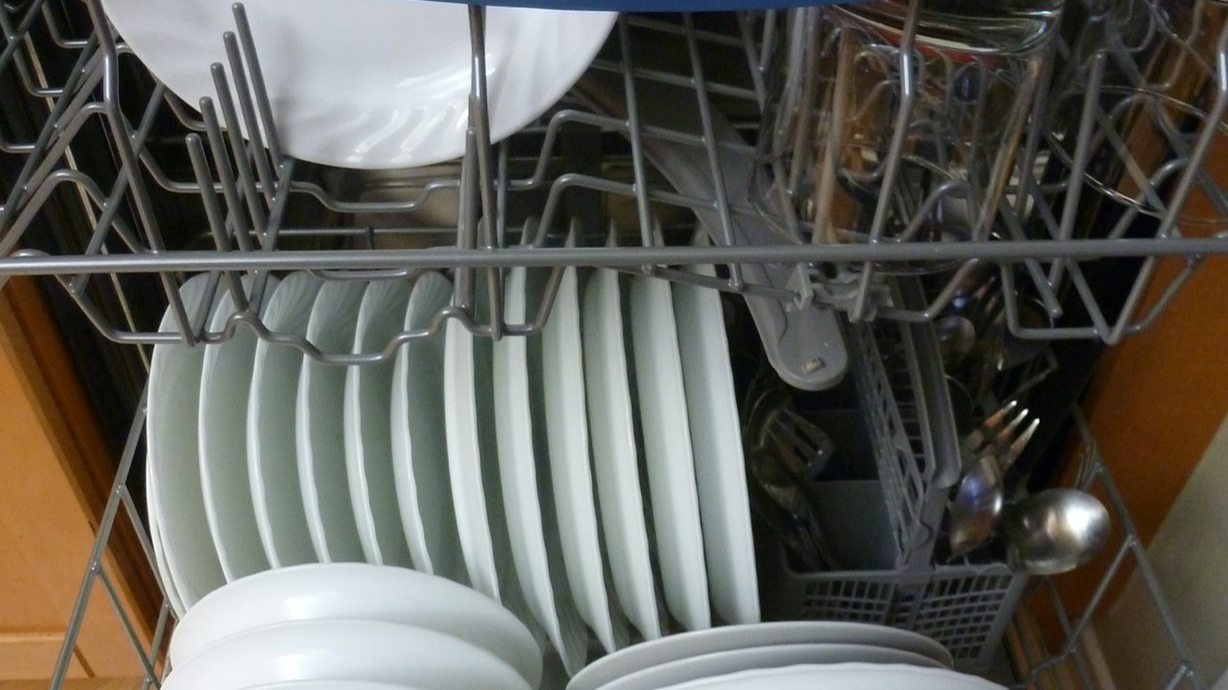
Notes:
Bilde oppvaskmaskin: Å påpeke fine egenskaper føles bedre enn å få ros. Ei jente sa: ”Jeg skulle ønske at pappa kunne si noe annet enn at jeg er flink. Flink til ditt, flink til datt. Det er akkurat som om han ikke kjenner meg. Jeg skulle ønske at han kunne si noe mer spesifikt, om hva jeg er. Noe mer enn at jeg er flink til å ta ut av oppvaskmaskinen. Hvorfor ser han ikke at jeg er god til å skrive, at jeg kan lage musikk, at jeg har estetisk sans. Det ønsker jeg meg. Jeg vil at han skal begrunne og vise at han ser meg, ikke bare si at jeg er flink.”

Slide 10
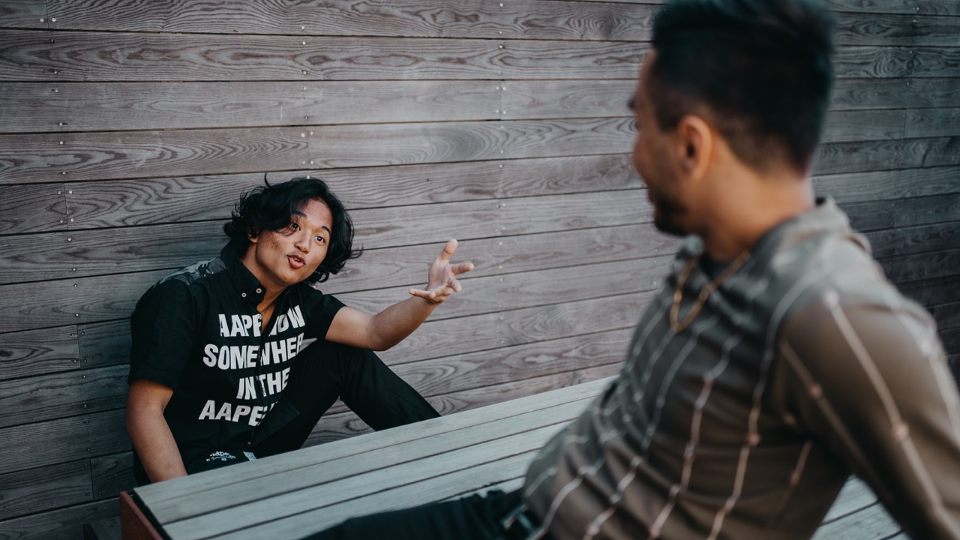
Venneoppgave: Å påpeke styrker
Notes:
Folk i klassen har kanskje lagt merke til at du er flink til å forklare ting. Men det er ikke sikkert at du vet! Du har kanskje aldri tenkt over det på den måten. Kanskje er du til og med litt sjenert for å snakke høyt i klassen. Derfor trenger du at folk i klassen forteller deg om styrken din. Ingen er tankelesere. Vi trenger at folk sier ting direkte. Det er en venneoppgave. Da hjelper vi andre til å bli bedre kjent med seg selv.

Slide 11
BILDER
Fotograf Jonas Ingstad
Elevene har gitt
samtykke til bruk
Oppvaskmaskin:
Natasha G fra Pixabay

